Slide 1
Apoio á Operações
Transferência entre depósitos

Slide 2
Objetivo da funcionalidade
Informar ao sistema de forma gerencial a movimentação das mercadorias entre os depósitos da loja.
Lembrando que os depósitos são por empresa.

Slide 3
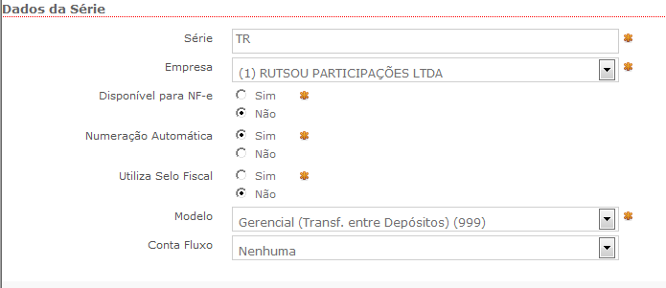
Cadastro de Série:
Faturamento> Cadastros Auxiliares> Serie Própria>
Serie: Até 3 dígitos (pode ser alfanumérico)
Empresa: Selecionar a empresa
Disponivel para Nfe: Não
Numeração automática: Sim
Utiliza Selo Fiscal: Não
Modelo: Gerencial (Transf. Entre Depósitos)

Slide 4
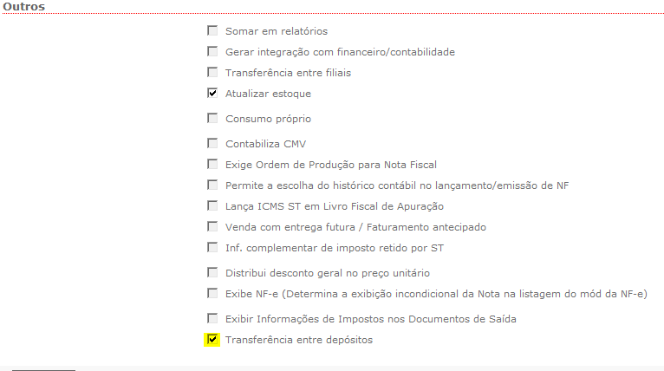
Cadastro de Natureza de Operação
Faturamento> Cadastros Auxiliares> Natureza de operação>
Operação: Criar uma para entrada, e uma para saída.
Utilizar preço: Custo
Em outros: ao selecionar a opção de transferência entre depósitos automaticamente a opção atualiza estoque fica seleciona e as demais impossibilitadas de serem marcadas:

Slide 5
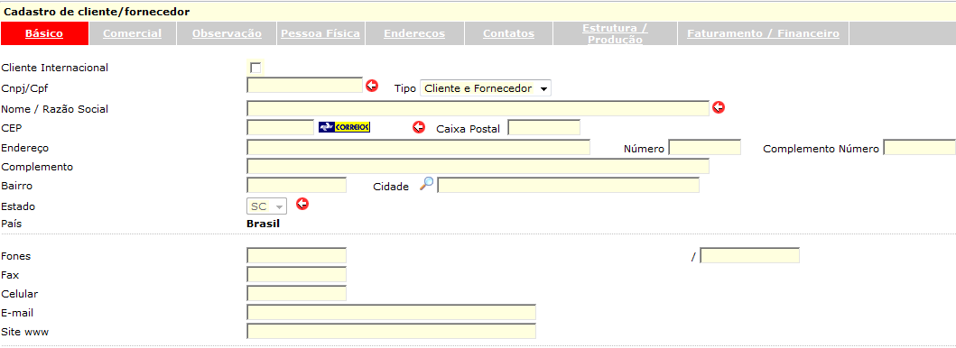
Cadastro de CRM>
CRM> Cadastro>
Realizar o cadastro da própria empresa com seu devido CNPJ e demais dados.
(**caso já exista um cadastro próprio da loja, pode desconsiderar esta etapa.)

Slide 6
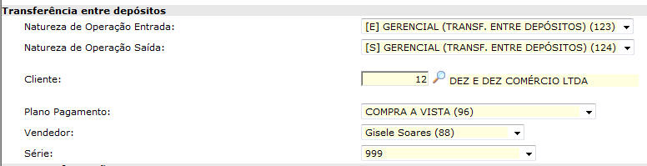
Parâmetros Globais
Empresa> Parâmetros Globais> Estoque>Transferência entre depósitos
Natureza de Operação Entrada: Irá listar apenas as naturezas selecionadas “Transferência entre depósitos” de entrada
Natureza de Operação Saída: Irá listar apenas as naturezas selecionadas “Transferência entre depósitos” de saída
Cliente: Informar o código de cadastro da Própria loja
Plano de pagamento: Qualquer plano
Vendedor: Qualquer vendedor
Serie: Irá lista apenas as series modelo: “Gerencial (Transf. Entre Depósitos)”

Slide 7

Habilitar Relatório
Empresa> Parâmetros Globais> Acesso Restrito> Estoque:

Slide 8
Permissão de usuário
Empresa> Segurança> Configurar Usuários> Alterar as permissões do usuário> Grupo Estoque> subgrupo PERMISSÕES PARA OS RELATÓRIOS DE ESTOQUE

Slide 9

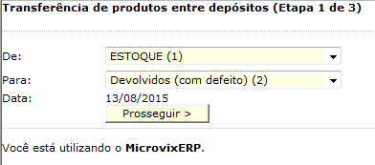
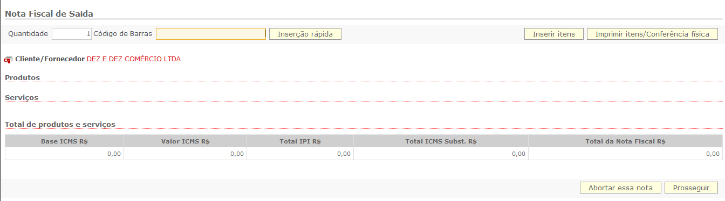
Funcionalidade
Faturamento> Emissão de Nota fiscal> Ao final da pagina no canto direito clique em:
Informe os itens e finalize a nota fiscal:

Slide 10
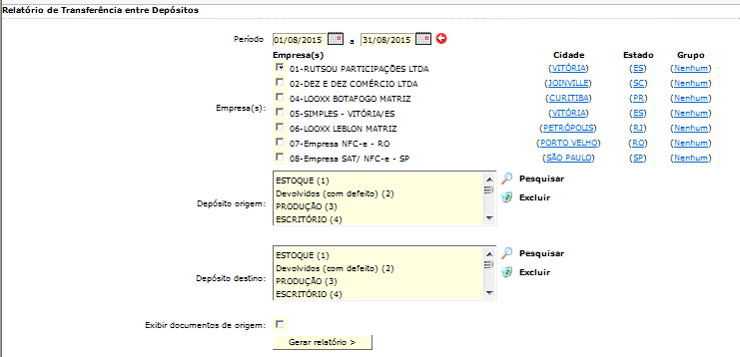
Relatório Filtros
Suprimentos> Estoque> Relatórios> Transferência entre depósitos>

Slide 11
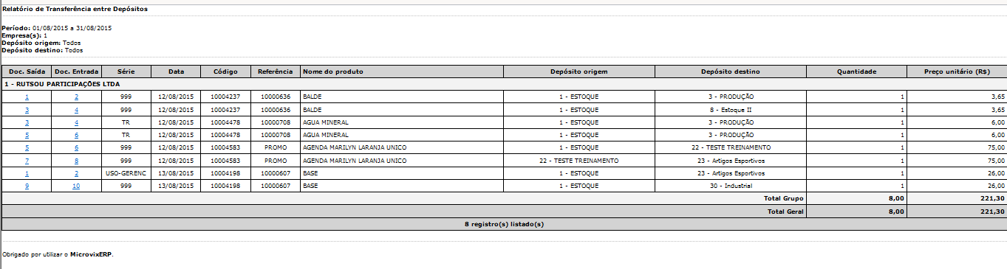
Relatório Resultados
Suprimentos> Estoque> Relatórios> Transferência entre depósitos> Após informar os filtros:

Slide 12
Transferência entre depósitos
Obrigada!
Gislaini Bosse gislaini.bosse@linx.com.br

